Slide 1




Real time Chat room
使用 Node.js
IM4B Zap

Slide 2

FB 的即時通訊功能，是怎麼辦到的 !?

Slide 3


Slide 4



巨觀
帥哥1
帥哥2
帥哥3
帥哥4
帥哥5
帥哥6
帥哥7
帥哥8
帥哥9
即時的在線狀態
考察團
考察好玩嗎?
即時的文字聊天
妖受讚!
怎麼說?
食衣住行都和我們不一樣,拉屎的茅坑都是用蹲的...
高富蟀
Search

Slide 5






以前我以為………..
浪費頻寬 &
伺服器繁忙
但是
Hello
將“Hello”存入資料庫
查詢資料庫資料
取得新訊息 “Hello”
傳送“ Hello”給 Server
Server
詢問Server有無新訊息
為了確認是否有新訊息，
用戶端必須不斷問 Server 有無新訊息…

Slide 6
不斷的詢問 - Polling (輪詢)
在很久以前，還真的是這樣做的 …
因此，我製作了小專案「ZapChat」 ，實作了不斷詢問的聊天室，
前端則用 AJAX 刷新資料
程式碼 @ Github https://github.com/LinZap/ZapChat

Slide 7
Live Demo

Slide 8
普通的 Polling (輪詢)
Live Demo
Client端：index.html (中最主要 js 部分)
Server端：polling.php
// 使用 jQuery 做AJAX的框架
// 使用 Plug-in： jquery.timer.js
$(function(){
timer = $.timer( 1000 , function() {
// 開始 polling
ajax_getData();
});
function ajax_getData(){
$.ajax({
type:"POST",
url: "polling.php",
success: function(data){
$('#msg_block').append(data);
}
});
}
});
// Server端使用php
<?php
// 0~20 隨機取一個數字，如果是1才送資料
if( rand(0,20) == 1 ){
// 送出資料
echo ("hey my name is data <br>");
}
?>

Slide 9
FB 肯定不想用這樣的方法
因此，改良版的 Polling 就出現了…
Long Polling
長時間的輪詢

Slide 10
Long Polling 機制
不斷重複…
有新資料
沒有新資料
查詢資料庫
傳回資料後切斷連線
詢問 Server 有無新訊息 (request)
Client 端自動重新發出一個新的request
在經過一個特定的時間後，Server將連線切斷
注意這裡一直保持連線 !
過一小段時間後…

Slide 11

FB 的聊天室就是這樣運作的
Long Polling 比較有效率
等到 timeout 或拿到資料時再重新發 request， 減少不必要的流量浪費
沒有瀏覽器相容性的問題。

Slide 12
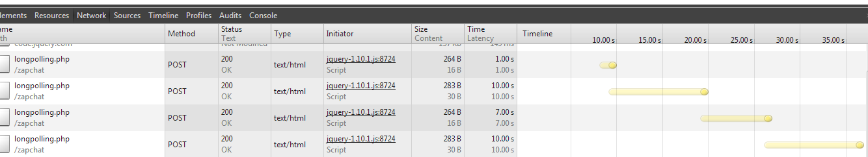
Comet Programming
2006 年 3 月，有位名叫 Alex Russell 的軟體工程師在他的部落格中提出了 “Comet” 這個名詞，後來慢慢被採用。
如 Comet (彗星) 一樣，尾巴會拉的很長，代表當用戶端和伺服器間建立連線時，這個連線會保持一段不短的時間 (可能大於 60 秒)
相關的作法後來都稱作 Comet Programming

Slide 13
Live Demo

Slide 14
Long Polling (ex. FB、Plurk…)
Live Demo
Client端：index.html (中最主要 js 部分)
Server端：longpolling.php
// 使用jQuery做AJAX的框架
$(function(){
// 開始 Long polling
ajax_getData();
function ajax_getData(){
// 送出一個AJAX請求
$.ajax({
type:"POST",
url:"longpolling.php",
success: function(data){
$('#msg_block').append(data);
},
complete: function(){
ajax_getData();
}
});
}
// Server端使用php
<?php
for ($i = 0 ; $i < 10 ; $i++ ) {
// 0~20 隨機取一個數字，如果是1才送資料
if( rand(0,20) ==1){
// 送出資料
echo ("form server <br>");
flush();
exit(0);
}
// 等待10秒
usleep(1000000);
}
// 時間到 (1*10 = 10秒)還沒有送出資料 依舊中斷連線
// client 端會重新發 request 再次連線
echo ("the end and reconnect <br>");
flush();
?>

Slide 15
Poll 與 Push
從 Polling 與 Comet Programming
發現到
Client 與 Server 難有互動
這是因為任何行為都必須從 Client 端先發動
這稱為 Poll

Slide 16
Poll 與 Push
有辦法從 Server 端
發動 Push
嗎?

Slide 17
Web Socket
WebSocket 是 HTML5 開始提供的一種瀏覽器與伺服器間進行全雙工通訊的網路技術。WebSocket 通訊協定於 2011 年被 IETF 定為標準 RFC 6455，WebSocketAPI 被 W3C 定為標準。在 WebSocket API 中，瀏覽器和伺服器只需要要做一個握手的動作，然後，瀏覽器和伺服器之間就形成了一條快速通道。兩者之間就直接可以資料互相傳送。
@ WebSocket / wikipedia
使用WebSocket技術的範例 http://chrome.com/supersyncsports/
更多資訊 http://www.websocket.org/

Slide 18
Web Socket 未成熟
這麼好為何不用 ?
許多瀏覽器不支援 ( 目前僅 Safari 支援 =__=“ )
協議不安全
依然還在修改中

Slide 19

該如何實作能 Push 的 web 服務 ?
Node.js 是一個事件驅動I/O伺服端JavaScript環境，基於Google的V8引擎。
目的是為了提供撰寫可擴充網路程式，如Web服務。

Slide 20
Why Node.js ?

Slide 21
Why not ?

Slide 22
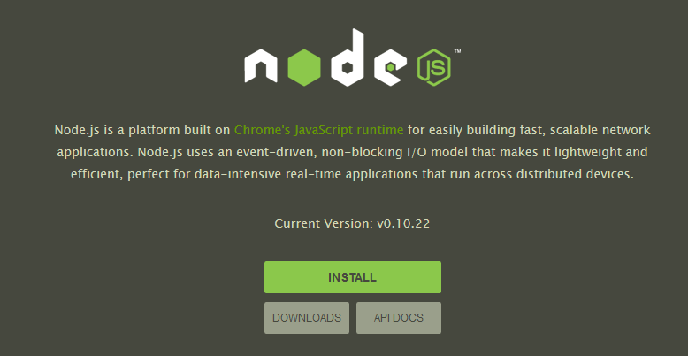
安裝Node.js環境 (for Windows)
首先，Node.js 官網，點選Install 下載安裝檔
打開，下一步、下一步… 完成
開始玩Node.js
官網：http://nodejs.org/

Slide 23
Live Demo

Slide 24
安裝 Express 架設 HTTP Server
教學：http://s3131212.com/nodejs-tuts-2-using-express-framework/
Live Demo

Slide 25
安裝 Socket I.O 實作能 Push的Server
教學：http://cire.pixnet.net/blog/post/36700142-%5Bnode.js%5D-socket.io-跨平台即時溝通的好套件
Live Demo

Slide 26
撰寫 有Push功能的 Server
Live Demo
Server.js (for Node.js)
var app = require('express')()
, server = require('http').createServer(app)
, io = require('socket.io').listen(server);
server.listen(888);
app.get('/', function (req, res) {
res.sendfile(__dirname + '/index.html');});
io.sockets.on('connection', function (socket) {
socket.emit(‘chat’, ‘訊息…………');
});

Slide 27
撰寫 Real Time 聊天室
Live Demo
程式碼 @ Github https://github.com/LinZap/node_chat_room

Slide 28
參考資料
Browser 與 Server 持續同步的作法介紹
http://josephj.com/entry.php?id=358
Node.js wikipedia
http://zh.wikipedia.org/wiki/Node.js
Comet Programming
http://www.dotblogs.com.tw/regionbbs/archive/2011/09/20/comet.programming.in.asp.net.aspx#feedback
Long Polling
http://www.perfgeeks.com/?p=139
WebSocket Chatroom
http://www.biuman.com/2012/12/nodewebsocket-%E5%AE%9E%E6%97%B6%E8%81%8A%E5%A4%A9%E5%AE%9E%E4%BE%8B/
Socket i.o
http://fred-zone.blogspot.tw/2011/11/nodejs-express-socketio-websocket.html

Slide 29
THE END
THX
都 Live Demo 你看沒來多可惜

